Slide 1


خطة المشروع البحثي
Prepared by
Dr. Asma Abuanzeh
المحاضرة الثانية

Slide 2



الإطار النظري للبحوث
المحاضرة الثانية
خطة المشروع البحثي
Prepared by
Dr. Asma Abuanzeh
www.midocean.ae

Slide 3
المحاضرة
محتويات المحاضرة
02
مفهوم الإطار النظري.
ما يتوجب على الباحث القيام به قبل إعداد الإطار النظري.
ألية صياغة الإطار النظري بطريقة متميزة واحترافية.
ألية وأسس كتابة الباحث للإطار النظري.
www.midocean.ae

Slide 4
المحاضرة
محتويات المحاضرة
02
في نهاية هذه المحاضرة، ستكون قادرًا على:-
فهم ما هية الاطار النظري للبحوث.
معرفة اهمية الاطار النظري للبحوث.
التعرف على النقاط الاساسية التي تساعد في كتابة اطار نظري متميز.
التمييز بين الاطار النظري والدراسات السابقة.
معرفة اهمية الدراسات السابقة كجزء من الاطار النظري.
التعرف على كيفية كتابة تلخيصا للدراسات السابقة.
www.midocean.ae

Slide 5
المحاضرة
محتويات المحاضرة
02
في نهاية هذه المحاضرة، ستكون قادرًا على:-
معرفة اهم مكونات الاطار النظري.
اكتساب مهارة كتابة اطار نظري علمي وشامل.
اكتساب مهارة الربط بين الاطار النظري والدراسات السابقة.
معرفة اهم النقاط الاساسية التي يجب اتباعها قبل البدء باعداد اطار نظري للبحث.
التعرف على الاسس والمعايير التي يجب اتباعها عند كتابة اطار نظري.
www.midocean.ae

Slide 6
المحاضرة
مقدمة
02
يُعَدُّ الإطار النظري بمثابة المُكوِّن الرئيسي للأبحاث والرسائل العلمية، فهو بمثابة الهيكل العظمي بالنسبة للإنسان، ودونه لن يكون هناك بحث علمي من الأساس، وسوف يُصبح عبارةً عن رسالة عادية، أو مقال مُطوَّل خالٍ من أي لمحات أو أطر بحثية.
وقد تم تطوير النظريات من قبل الباحثين لشرح الظواهر ، ورسم الروابط ، وعمل التنبؤات، وفي الاطار النظري، تشرح النظريات الموجودة التي تدعم بحثك، وتُظهر أن عملك يرتكز على أفكار راسخة.
بعبارة أخرى ، يبرر إطار العمل النظري بحثك اللاحق ويضعه في سياقه ، وهي خطوة أولى حاسمة لورقتك البحثية أو أطروحتك. فالاطار النظري الشامل يؤهلك لتحقيق النجاح لاحقًا في عملية البحث والكتابة.
www.midocean.ae

Slide 7
المحاضرة
مفهوم الإطار النظري
02
يقسم مفهوم الإطار النظري إلى جزئين الأول هو كلمة الإطار وجمعها أطر وإطارات، وهي تعني ما يحيط بالأشياء من الخارج، أو الهيكل والحدود العامة التي تُوضِّح معالم الأشياء، والمقصود بها في مصطلحنا الحدود والمكونات الخاصة بالبحث العلمي، والتي تتوقَّف على طبيعة المنهج العلمي، وما يقوم بجمعه الباحث به من معلومات. الثاني هو كلمة النظري، وكلمة النظري مشتقة من النظر، والعلم النظري هو الذي يعتمد على كل ما هو مكتوب، وفي مصطلح الاطار النظري تعني ما يقوم به الباحث العلمي من مكتوبات تُعبِّر عن وجهة نظره العلمية.
www.midocean.ae

Slide 8
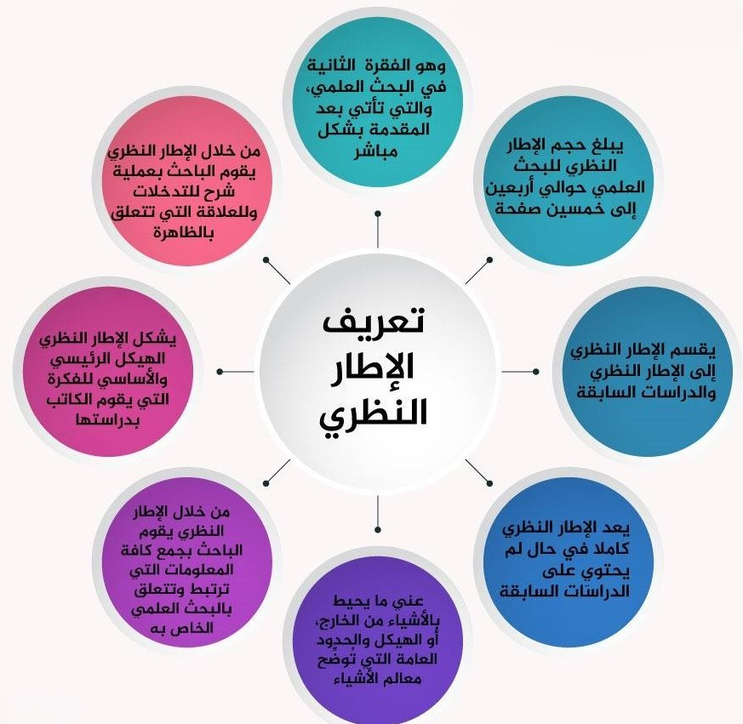
www.midocean.ae

Slide 9
المحاضرة
مفهوم الإطار النظري
02
تعدد المفاهيم التي تم إطلاقها حول مفهوم الإطار النظري للبحث، ومن أفضل التعريفات والمفاهيم الآتي:
هو عبارة عن التدوينات والكتابات التي يقوم الباحث بصياغتها في البحث الخاص به والتي تبدأ بالمقدمة وتنتهي بتوصيات البحث التي تعبر عن حل الإشكالية العلمية التي يدور حولها البحث.
هو عبارة عن توضيح لما يحتويه البحث بشكل مفصل ولما يدور حوله عنوان البحث بطريقة تفصيلية واضحة ومشروحة بشكل كامل وشامل.
www.midocean.ae

Slide 10
المحاضرة
مفهوم الإطار النظري
02
يُقدّم الإطار النظري نتاج الأفكار التي بنيت على تصورات المعارف والعلوم، ويسلط الباحث فكره على تحديد المفاهيم ذات الدلالة والبعد والمعنى، ويبين الباحث من خلال العرض الموضوعي التطورات العلمية التي حدثت في مجال تخصصه، ثم يقوم بتحليل المتغيرات البحثية وتأصيلها عن طريق الرجوع إلى النظريات ذات الصلة.
الإطار النظري هو أحد عناصر البحث العلمي الأساسية، يقوم الباحث من خلاله بشرح النظرية التي يستند إليها بحثه، ويشرح أهم الظواهر والمفاهيم الموجودة فيه بالإضافة إلى التنبؤات، ويشرح سبب وجود المشكلة التي يعمل الباحث على دراستها، وهدف الدراسة والمتغيرات، والإطار النظري مهم لأنه يضع موضوع البحث في سياقه العام
www.midocean.ae

Slide 11
المحاضرة
مفهوم الإطار النظري
02
بناءا على سبق يمكن استنتاج ان الاطار النظري هو:
الخلفية العلمية النظرية التي يحتاج الباحث للعلم بها ليستطيع بالتالي أن يعد بحثا علميا له أهداف وفروض علمية يكون لتحقيقها أثر في البناء المعرفي فأعداد بحث حول القوة المميزة بالسرعة مثلا يتطلب من الباحث أن يكون على دراية بالقوة ومميزاتها وأنواعها حتى يكون لبحثه أثر في الإضافة العلمية .
www.midocean.ae

Slide 12
المحاضرة
مفهوم الإطار النظري
02
ويمكن استعراض تعريف (الإطار النظري) في عدة نقاط:
هو الفقرة الثانية في البحث العلمي، والتي تأتي بعد الهيكل العام للبحث بشكل مباشر.
يبلغ حجمه للبحث العلمي حوالي أربعين إلى خمسين صفحة.
يقسم إلى الإطار النظري والدراسات السابقة
يعد كاملا في حال لم يحتويِ على الدراسات السابقة.
من خلال يقوم الباحث بعملية شرح للتدخلات وللعلاقة التي تتعلق بالظاهرة.
يشكل الهيكل الرئيسي والأساسي للفكرة التي يقوم الكاتب بدراستها.
من خلاله يقوم الباحث بجمع كافة المعلومات التي ترتبط وتتعلق بالبحث العلمي الخاص به، فيشكل بذلك الهيكل الفقري للبحث العلمي الذي يقوم به الكاتب.
www.midocean.ae

Slide 13
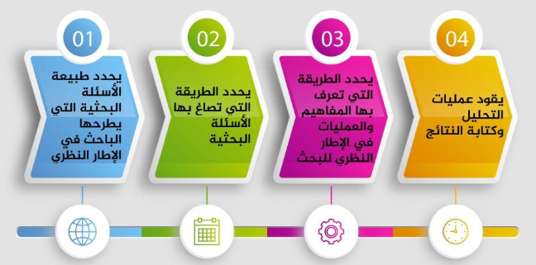
أهمية الإطار النظري للبحوث العلمية
www.midocean.ae

Slide 14
المحاضرة
ما يتوجب على الباحث القيام به قبل إعداد الإطار النظري
02
يتوجب على الباحث قبل المباشرة بكتابة الإطار النظري أن يحدد طبيعة الموضوع، وكذلك قبل كتابة الإطار النظري أن يحدد الباحث ماهية المشكلة التي سيدور حولها كتابة وإعداد الإطار النظري، وطبيعة وآلية كتابة الإطار النظري وإعداد محتوى الإطار النظري تعتمد على الآلية التي تتبعها المؤسسة أو الجهة الأكاديمية التي يخضع لها الباحث ليتمكن من إعداد الإطار النظري بطريقة متميزة.
يوجد عديد من النقاط الواجب مراعاتها قبل كتابة الإطار النظري في البحث العلمي، حتى يصبح البحث مترابطًا في النهاية، ومعبرًا عما يتطلع إليه الباحث، ومن ثم يدخل في زمرة الأعمال البحثية الإيجابية، وفقًا للتقييمات المنهجية، ومن أبرز تلك النقاط ما يلي:
www.midocean.ae

Slide 15
المحاضرة
ما يتوجب على الباحث القيام به قبل إعداد الإطار النظري
02
توافر المعلومات البحثية الشخصية: وتعد من أبرز النقاط الواجب مراعاتها قبل كتابة الإطار النظري، فلا يمكن للباحث أن يخوض معركة بحثية دون توافر معلومات لديه، وذلك من خلال دراسته أو تخصصه الجامعي، وعن طريق ذلك يبدأ في تكوين مفهوم عام عن موضوع البحث، ويبني على ما لديه، ومن ثم تقنين مفاهيم جديدة ذات صبغة ابتكارية بختام البحث.
وضوح الأفكار الرئيسية للبحث من خلال المقدمة: لا شك أن المقدمة البحثية هي المعبر أو النفق الذي يمكن عن طريقه العبور للبحث العلمي، لذا يجب أن تتضمن المقدمة الفكرة البحثية الرئيسية، مع إعطاء تصور للأفكار الفرعية في صورة موجزة، وكذلك يجب أن توضح المقدمة الأهمية التي ينطوي عليها البحث العلمي.
www.midocean.ae

Slide 16
المحاضرة
ما يتوجب على الباحث القيام به قبل إعداد الإطار النظري
02
3. تحديد مشكلة واضحة للبحث: من النقاط الواجب معرفتها قبل كتابة الإطار النظري فهي مناط البحث العلمي، والمحفز الحقيقي للباحث قبل القيام بأي إجراء علمي ممنهج، وفي الغالب تكون مشكلة أو ظاهرة البحث مشتقة من التجارب التي تحيط بالباحث، سواء في مجال عمله، أو في الحياة بوجه عام، فعلى سبيل المثال في حالة توجه الباحث العلمي إلى عمله، قد يرى كثيرًا من المعوقات التي تواجه البشر، مثل الأزمات المرورية، أو ذوي الاحتياجات الخاصة، أو وجود ملوثات متعددة في الهواء، ومن هنا يستلهم أفكاره وتنهض همته، ويبدأ في التفكير في تلك المشكلات، ويطرح الأسئلة المهمة التي من شأنها أن تجعله يبدأ في التنقيب عن حلول لتلك المشكلة.
4. الاهتمام بالتسلسل المنطقي لموضوع البحث: يجب أن ينطلق البحث بداية من المفهوم العام، ومن ثم التخصص فيما بعد؛ من خلال أفكار متفرعة ومتوازنة تعبر عنها أبواب وفصول البحث، مع الابتعاد عن تكرار أفكار البحث، وبمعنى آخر يجب أن يحمل كل جزء من أجزاء البحث الجديد من حيث المعنى والمضمون.
www.midocean.ae

Slide 17
المحاضرة
ما يتوجب على الباحث القيام به قبل إعداد الإطار النظري
02
5. الهدف من البحث: من الطبيعي أن البحث العلمي على النقيض من المقالات السردية أو الموضوعات الإنشائية، حيث إن تلك الكتابات ليست بالضرورة أن تتضمن أهدافًا معينة على أرض الواقع، ففي معظمها وصف أو تعريف لظاهرة أو موضوع، أو فائدة محددة أو مزايا معينة، ولا تزيد على صفحة أو صفحتين على الأكثر، وذلك على خلاف البحث العلمي الذي يجب أن يتضمن هدفًا أو عدة أهداف محددة وواضحة، ومع الاسترسال في متن البحث العلمي يصل الباحث لحقائق ملموسة.
6. تحديد المتغيرات البحثية: وهي من النقاط الواجب مراعاتها قبل كتابة الإطار النظري، ويتمثل ذلك في فرضيات البحث العلمي، والتي تعد بمثابة حلول مبدئية ووقتية يتنبأ بها الدارس أو الباحث، ويتم إثبات مدى إيجابيتها من عدمها بنهاية البحث، وفي الغالب تتضمن الفرضية العلمية متغيرين هما التابع، والمستقل، ويتم اختبار الفرضية عن طريق تحليل المعلومات التي يجمعها الباحث، ومن ثم قياسها بالوسائل الإحصائية المتعددة.
www.midocean.ae

Slide 18
المحاضرة
ما يتوجب على الباحث القيام به قبل إعداد الإطار النظري
02
7. تعريف المصطلحات البحثية: من المهم أن يحدد الباحث مصطلحات البحث التي سوف يستعين بها، ويعد ذلك من النقاط الواجب معرفتها قبل كتابة الإطار النظري، ومن المعرف أن لكل نوع من الأبحاث مسمياته أو مصطلحاته غير دارجة لدى العامة، لذا فمن المهم أن يقوم بتعريف كل مصطلح على حدة، وذلك الأمر على جانب كبير من الأهمية، فقد يكون مفهوم أحد المصطلحات مختلفًا بالنسبة لوجهات نظر البعض، سواء من المتخصصين أو غير المتخصصين، ومن المهم تعريف ذلك؛ حتى يسير الجميع على نفس النسق والمقصد دون حدوث التباس، ومن الأسلم أن يكون التعريف مُجمعًا عليه من جانب الأكاديميين، فيجد في ذلك البحث الحجة في مقارعة ومجابهة الآخرين.
www.midocean.ae

Slide 19
المحاضرة
ما يتوجب على الباحث القيام به قبل إعداد الإطار النظري
02
8. تحديد الدراسات والمؤلفات السابقة: ويعد ذلك من النقاط الواجب معرفتها قبل كتابة الإطار النظري، فبالإضافة إلى المعارف الشخصية والتخصصية للباحث، يجب أن يكون مُلمًّا بعديد من التفاصيل المتعلقة بموضوع البحث على نطاق واسع، ومن الضروري أن يستعين الباحث بالمعلومات المناسبة للبحث، ولا شك في الدراسات والمؤلفات السابقة تشكل ميدانًا واسعًا من العلوم، ومدادًا مهمًّا لكل ما يود الباحث معرفته، مع الأخذ في الاعتبار أن ما يستقيه من معلومات، يجب أن يكون في إطار الاستعانة بمادة البحث، وليس اشتقاقًا لأفكار الغير، فالباحث يجب أن يتطلع إلى الجديد، ويسعى حثيثًا لتكوين المفاهيم الجديدة، على اعتبار توافر الحداثة والأدوات العلمية العصرية التي لم تكن توجد لدى أقرانه من الباحثين، ومن ثم الابتعاد عن التكرار، وجدير بالذكر أن هناك بعض الجامعات التي تحدد نسبًا معينة للاقتباس حتى لا يشوب البحث التشابه.
www.midocean.ae

Slide 20
المحاضرة
ما يتوجب على الباحث القيام به قبل إعداد الإطار النظري
02
9. تحديد جميع جوانب البحث العلمي: وذلك في أولويات النقاط الواجب مراعاتها قبل كتابة الإطار النظري، فالتشعب في البحث العلمي سبيل الفشل، فهناك موضوع أو ظاهرة معينة ينبغي عدم الحياد عنها، لذا وجب عدم الانسياق وراء أفكار لا تمت للبحث بصلة.
10. توثيق المراجع في البحث: ويعد التوثيق من الأمور الأخلاقية والشكلية المهمة في الإطار النظري، فعلى الجانب الأخلاقي يعد ذلك تقديرًا لجهود السابقين من باب الأمانة العلمية، وعلى الجانب الشكلي فإن ذلك الأمر يوحي بمدى اجتهاد الباحث، وسعيه للوصول إلى الحقيقة، لذا فمن المهم أن يكون الباحث على علم بطريقة التوثيق التي سوف يستخدمها، فذلك من النقاط الواجب توافرها قبل كتابة الإطار النظري، ويجب أن يتم ذلك فيما بعد بشكل مرتب، وفقًا لما اصطلح عليه خبراء البحث العلمي.
www.midocean.ae

Slide 21
المحاضرة
ما يتوجب على الباحث القيام به قبل إعداد الإطار النظري
02
11. تضمين الشروحات الوافية: من النقاط الواجب مراعاتها قبل كتابة الإطار النظري أن يسعى الباحث لتقديم شرح وافٍ لجميع أوجه التشابه أو الاختلافات فيما بين وجهات النظر المتعلقة بالدراسات أو المراجع السابقة، والتي يستعين بها الباحث في الحصول على معلومات البحث، والهدف من ذلك هو الخروج بمفاهيم ومُسلمات بحثية يمكن الاعتماد عليها في سوق النتائج.
www.midocean.ae

Slide 22
المحاضرة
ألية صياغة الإطار النظري بطريقة متميزة واحترافية
02
فيما يلي بعض النصائح التي تساعد الباحث في كتابة إطار نظري متميز لبحثه:
لكتابة إطار نظري جيد وواضح يجب أن يحدد الباحث أولًا هدفه من البحث، ومن ثم يجمع المعلومات والبيانات التي تدعم بحثه وتفيده بشكل مباشر.
يجب أن يركز الباحث في الإطار النظري على مشكلة البحث التي ينوي معالجتها.
يجب أن يكون الإطار النظري منسجما مع الدراسة التي يقوم بها الباحث.
يجب على الباحث أن يراجع الدراسات السابقة التي أجريت في نفس موضوع دراسته قبل أن يكتب الإطار النظري الخاص ببحثه؛ لأن الدراسات السابقة ستساعد في الحصول على إجابات لسؤال البحث.
أن يتميز الاطار النظري بالتحليل بدلاً من التلخيص والنقل وإعادة الصياغة.
www.midocean.ae

Slide 23
المحاضرة
ألية صياغة الإطار النظري بطريقة متميزة واحترافية
02
أن یحقق التوازن بین المصادر الداعمة والمعارضة لجانب أو حجة معینة
أن يكون واسعا بما فيه الكفاية لتغطية أو تقديم ما يكفي من المعلومات المطلوبة حول الموضوع.
كذلك أن يكون ضيقا بما فيه الكفاية للقضاء على المعلومات غير ذات الصلة من البحث الخاص بالباحث.
أن يجرى من مصادر موثوقة بحيث يعطي الطلاب الكتب والمجلات الأولوية الأولى عند صياغته.
يجب على الباحث اتباع أسلوب التنسيق المنصوص عليه .
يجب أن تكون المصادر ذات صلة.
ينبغي تنظيمه على أساس وزن النقاط المقدمة مما يعطيه المزيد من القيمة.
يجب أن يعالج الباحث بوضوح مسألة البحث والإطار النظري.
يجب أن تحدد الدراسات والنماذج التي تدعم الموضوع الخاص بالباحث.
ينبغي أن يحدد الباحث المصطلحات والتعاريف الرئيسية. وينبغي أن يذكر أيضا معنى المختصرات.
www.midocean.ae

Slide 24
المحاضرة
ألية وأسس كتابة الباحث للإطار النظري
02
يقوم الباحث بكتابة وإعداد الإطار النظري وفق منهجية وآلية محددة تساعد على تطوير المحتوى البحثي والتي تشكل للباحث المسار الواجب عليه اتباعه عند كتابة الإطار النظري، فتكون عملية كتابة الإطار النظري للبحث بأن يقوم الباحث باتباع الأسس والمعايير التي يجب أخذها بعين الاعتبار عند كتابة وإعداد الإطار النظري.
فيباشر الباحث بتحديد طبيعة العنوان وصيغة العنوان بشكل واضح وصريح الأمر الذي يساعد الباحث في المباشرة في أولى خطوات كتابة الإطار النظري، والتي يحدد فيها الباحث من خلال العنوان طبيعة المتغيرات التي سيتناولها الباحث في الإطار النظري، وبعد تحديد الباحث للعنوان يهيئ الباحث القارئ لتناول محتوى الإطار النظري من خلال إعداد مقدمة واضحة تبين طبيعة المحتوى وتهيئ القارئ لما سيتم تناوله في داخل الإطار النظري مما يساعد القارئ في تكوين فكرة أساسية ومبدئية عن الإطار النظري.
www.midocean.ae

Slide 25
المحاضرة
ألية وأسس كتابة الباحث للإطار النظري
02
ومن ثم بعد أن يقوم الباحث بتهيئة القارئ لمحتوى الإطار النظري حيق يقوم الباحث بتعريف القارئ بماهية المتغيرات التي سيتناولها في الإطار النظري والتي ستكون محور الاهتمام والحديث في الإطار النظري، لذا يتوجب على الباحث أن يركز على تحديد ماهية العلاقة وطبيعتها التي يتشكل منها الإطار النظري بين المتغيرات التي يحتويها وبحصرها في داخله.
www.midocean.ae

Slide 26
المحاضرة
ألية وأسس كتابة الباحث للإطار النظري
02
تتعدد الأسس والركائز التي يتوجب على الباحث أن يعتني فيها عند إجراء وكتابة الإطار النظري الأمر الذي يساعد الباحث على تطوير مهاراته البحثية في إنشاء وكتابة الإطار النظري، فمن أهم أسس كتابة وإعداد الإطار النظري ما يأتي:
يجب أن يكون محتوى الإطار النظري أصيل خالٍ من أي شكل أو صورة من أشكال وصور السرقة الأدبية أو العلمية أو الانتحال.
يجب أن يتم اتباع الترتيب المتعارف عليه في إعداد وكتابة الإطار النظري في الدراسات البحثية.
يجب أن يقوم الباحث باتباع الأسس اللازمة لتنسيق الإطار النظري وفق أسس تنسيق البحث بشكل عام.
يجب أن تخضع الجداول والأشكال إلى مجموعة من المعايير أثناء إضافتها في داخل الإطار النظري.
يجب أن يكون الإطار النظري شامل كافة المتغيرات التي يحتويها العنوان الخاص بالبحث.
www.midocean.ae

Slide 27
المحاضرة
ألية وأسس كتابة الباحث للإطار النظري
02
يجب أن يبدأ الإطار النظري بمقدمة تشكل البوابة وعملية التهيئة لمحتوى الإطار النظري.
يجب أن يشعر القارئ بأن الإطار النظري ذو قيمة علمية تستحق متابعة ومواصلة القارئ.
يجب الالتزام بعدد وحجم الصفحات التي تحتوي على الإطار النظري.
التحقق من كتابة وتوثيق كافة المصادر والمراجع التي تم استخدامها في إعداد الإطار النظري.
التحقق من الالتزام بالاستخدام الصحيح لعلامات الترقيم والفواصل في أماكنها الصحيحة.
التحقق من خلو الإطار النظري من كافة الأخطاء الإملائية والنحوية واللغوية.
www.midocean.ae

Slide 28
المحاضرة
ألية وأسس كتابة الباحث للإطار النظري
02
مكونات الإطار النظري للبحث العلمي :-
يتكون الاطار النظري من ما يلي:
اختيار وتحديد المتغيرات ذات العلاقة بالبحث العلمي، وجمع جميع المفاهيم الرئيسية لموضوع الدراسة ومشكلتها، وتحديد العلاقة بين مختلف المتغيرات من خلال دراستها وتحكيمها، ومراجعة الدراسات السابقة والمراجع والنظر فيما قالته عن هذه المتغيرات سواء كانت متغيرات مستقلة أو تابعة.
النقطة الثانية في الإطار النظري ومكوناته تكمن في تحديد العلاقة بين مختلف المتغيرات، وعرض علاقة هذه المتغيرات بالبحث وبنيته الرئيسية والإشكالية التي يناقشها، وفي هذه النقطة يشرح الباحث ترابط المتغيرات مع بعضها البعض في الإشكالية البحثية، والتأثير الذي يتركه كل متغير بالآخر، كما يمكن للباحث هنا أن يضع رأيه الشخصي في تحديد وشرح العلاقة بين متغيرات بحثه، على أن يعلل ويشرح سبب كلامه.
www.midocean.ae

Slide 29
المحاضرة
ألية وأسس كتابة الباحث للإطار النظري
02
مكونات الإطار النظري للبحث العلمي :-
تحديد اتجاه ونوع العلاقة بين المتغيرات وتوضيحها، فقد تكون للعلاقات أنواع وطبائع مختلفة، كما يبين الباحث هنا ما الذي يربط العلاقات والمفاهيم مع الدراسات السابقة، فيجب أن تكون هناك علاقة قوية وواضحة بين البحث والدراسات السابقة التي تعرضت لذات الموضوع.
القدرة على الاستنباط هو من أهم المكونات، بحيث يبين مقدرة الباحث على التفسير العلمي المترافق بالأدلة النقلية والعقلية، مع استشهاده بالدراسات السابقة والمراجع المتعلقة بذات إشكالية وموضوع البحث، وما فيه من متغيرات ومفاهيم سواء كانت مستقلة أو تابعة، ويجب أن يتم عرض الباحث لهذه الأمور بصورة علمية مصحوبة بالأدلة التي تصدق استنتاجات الباحث عن العلاقة بين متغيرات بحثه.
www.midocean.ae

Slide 30
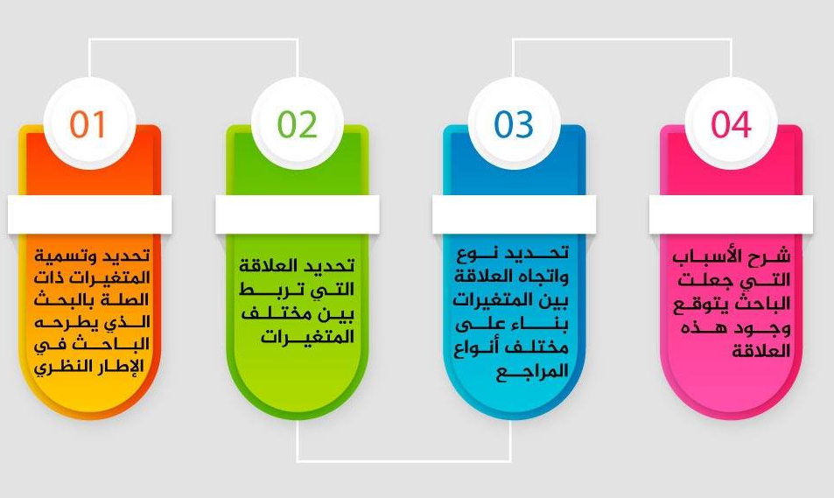
مكونات الاطار النظري للبحث العلمي
www.midocean.ae

Slide 31
المحاضرة
ألية وأسس كتابة الباحث للإطار النظري
02
الدراسات السابقة كجزء من الإطار النظري:
الدراسات السابقة تعني : تلك الدراسات التي سبق كتابتها والتي تحتوي على معلومات أو معارف مرتبطة بمشكلة البحث . والغرض من تدوينها وتحليلها لعدم تكرارها و إتاحة الفرصة أمام الباحث لتصميم بحثه نحو الأفضل.
والدراسات السابقة هي مجموعة الدراسات والأبحاث التي تناولت الموضوع الذي يقوم الباحث بدراسته، وتلعب هذه الدراسات دورا كبيرا في إعطاء فكرة عامة للباحث عن البحث الذي يقوم به، وعن مراحل تطوره.
وتلعب الدراسات السابقة دورا كبيرا وهاما في إغناء البحث العلمي، وتجعل مصادر هذا البحث متنوعة ومتعددة. ونظرا للدور الكبير الذي تلعبه.
www.midocean.ae

Slide 32
المحاضرة
ألية وأسس كتابة الباحث للإطار النظري
02
كما تعتبر الدراسات السابقة جزء لا يتجزأ من الإطار النظري للدراسة، فعندما يقرر الباحث أن يبحث في موضوع معين فلا بدّ له من الاطلاع على الدراسات السابقة وتلخيصها ومعرفة أوجه الاستفادة منها، على أن تكون منسجمة مع موضوعه. ويستطيع الباحث أن يتبع عدة أساليب في اختيار واستعراض الدراسات السابقة بشكل صحيح، ومنها ما يأتي:
أن يختار الباحث الدراسات السابقة بشكل دقيق جدا؛ لأنَّ الهدف ليس فقط تحصيل أكبر عدد منها، بل تحصيل المنسجم منها مع موضوع دراسة الباحث.
يقوم الباحث بتلخيص الدراسات والأبحاث السابقة من خلال الرجوع إلى المصادر والمراجع ذات الصلة بموضوع دراسته.
www.midocean.ae

Slide 33
المحاضرة
ألية وأسس كتابة الباحث للإطار النظري
02
أن يطلع الباحث على المصادر الأولية ذات الصلة بموضوع دراسته، على ألا يتوسع في تلخيصها وعرضها.
يكتفي الباحث فقط بعرض الأفكار الأساسية التي طرحتها، ويذكر عنوان الدراسة، ونوعها، والإشكالية التي طرحتها، والنتائج التي توصلت إليها.
أن يبين الباحث الجوانب التي ركزت عليها الدراسات السابقة والجوانب التي تغاضت عنها.
من الأفضل أن يختار الباحث الدراسات السابقة من الأقدم إلى الأحدث.
www.midocean.ae

Slide 34
المحاضرة
ألية وأسس كتابة الباحث للإطار النظري
02
أهمية الدراسات السابقة في البحث العلمي:
للدراسات السابقة أهمية كبيرة في البحث العلمي، فهي توفر للباحث العديد من المعلومات عن الموضوع المراد بحثه، وتنبع أهميتها من عدة أمور نذكر منها ما يأتي:
تُجنّب الدراسات السابقة الباحث الوقوع في الأخطاء التي وقع فيها من سبقه من الباحثين.
تعين الدراسات السابقة الباحث على التعرف إلى الأفكار التي تمّ طرحها من قبل؛ حتى لا يكررها ويتمكن من ابتكار أفكار جديدة.
تتيح الدراسات السابقة الفرصة للباحث لاختيار مناهج جديدة لدراسته.
يستطيع الباحث من خلال الاطلاع على الدراسات السابقة بيان النواحي التي ركزت عليها والتي أغفلتها.
www.midocean.ae

Slide 35
المحاضرة
ألية وأسس كتابة الباحث للإطار النظري
02
تمكن الدراسات السابقة الباحث من صياغة مشكلة جديدة لدراسته.
تبين الدراسات السابقة العلاقات العامة ما بين المتغيرات.
تعرف الباحث الصعوبات والمشاكل التي تعرَض لها من سبقه من الباحثين.
تبين للباحث الطريقة الصحيحة في اختيار الأدوات المناسبة لدراسته.
تساهم نتائج الدراسات السابقة في بناء الباحث لفرضيات دراسته.
www.midocean.ae

Slide 36
المحاضرة
ألية وأسس كتابة الباحث للإطار النظري
02
يمكن عرض الدراسات السابقة وفقا للطرق التالية:
حصر الدراسات السابقة من خلال بطاقات مستقلة بكل جزئية من المادة العلمية.
استعراض الدراسات السابقة من خلال موضوعاتها.
وضع تقسيم رئيسي لموضوعات الدراسات؛ لتصنيف عناصر البحث بشكل متسلسل ومنطقي، يعود بالنفع على دراسة الباحث.
قراءة الباحث للدراسات السابقة بشكل دقيق يمكنه من فهم مناهجها والنتائج التي توصلت إليها.
مناقشة موضوعات الدراسات السابقة دفعة واحدة.
يختصر الباحث أبرز النقاط في الدراسات السابقة.
التحدث عن مضمون الدراسات السابقة التي تفيد الباحث في دراسته.
تجنب إصدار أحكام بالنقص أو القصور على الدراسات السابقة بدون تقديم دليل.
استعراض الدراسات السابقة من خلال اعتماد طريقة التحليل.
www.midocean.ae

Slide 37
المحاضرة
ألية وأسس كتابة الباحث للإطار النظري
02
كيفية كتابة الدراسات السابقة :
من المعتمد في بحوث جامعة ميدأوشن يتم تدوين بعض المعلومات من الدراسات السابقة لغرض توضيحها للقارئ وبيان مدى قربها وبعدها من دراسته وهذه المعلومات هي :
1- اسم الباحث .
2- العام الذي اجري فيه البحث
3- عنوان البحث .
4-أهداف البحث.
www.midocean.ae

Slide 38
المحاضرة
ألية وأسس كتابة الباحث للإطار النظري
02
5- منهج البحث
6- عينة البحث.
7- إجراءات البحث بشكل موجز
8- أهم الاستنتاجات
9- أهم التوصيات التي خرج بها البحث.
10- يدون في قائمة المراجع المصدر الذي اخذ منه الدراسة السابقة.
www.midocean.ae

Slide 39
مثال لتلخيص دراسة سابقة باللغة العربية
دراسة الغنام (2024) بعنوان: "دور اليقظة الاستراتيجية على بيئة ريادة الأعمال: دراسة تطبيقية على القطاع الصحي بكفر الشيخ".
هدفت الدراسة إلى التعرف على دور اليقظة الإستراتيجية بأبعادها (اليقظة التكنولوجية، اليقظة التجارية، اليقظة البيئية، اليقظة التنافسية) في بيئة ريادة الأعمال بمستشفيات القطاع الحكومي والخاص بمحافظة كفرالشيخ المصرية، واستخدم الباحث المنهج الوصفي التحليلي، واستخدام الاستبانة كأداة للدراسة وزعت على عينة الدراسة البالغ عددها (310) من العاملين بالقطاع الصحي بمحافظة كفرالشيخ ، توصلت الدراسة الى ان مستوى الاهمية النسبية لليقظة الاستراتيجية وابعادها وريادة الاعمال جاءت مرتفعة في مستشفيات القطاع الصحي بمحافظة كفر الشيخ، كما بينت النتائج وجود اثر ذو دلالة احصائية لليقظة الاستراتيجية وجميع ابعادها في ريادة الاعمال بمستشفيات القطاع الحكومي والخاص بمحافظة كفر الشيخ، وأوصت الدراسة بضرورة تفعيل اليقظة الاستراتيجية في مؤسسات القطاع العام، وكذا الاهتمام بتطوير قدرات العاملين من خلال إقامة دورات تدريبية بهدف زيادة مهاراتهم وخبراتهم ليسخرها في التعامل مع التقنيات الحديثة والتي تتميز بتطورها السريع لتمكنهم من مقابلة المتطلبات الجديدة للعمل والتي لها تأثير مباشر استمرار المنظمة وبقائها في ميدان التنافس.
www.midocean.ae

Slide 40
مثال لتلخيص دراسة سابقة باللغة الانجليزية
دراسة (2023) Hattab et al. بعنوان:
" The Impact of Strategic Capabilities in Achieving Sustainable Competitive Advantage".
" أثر القدرات الاستراتيجية في تحقيق الميزة التنافسية المستدامة"
هدفت الدراسة إلى فحص تأثير القدرات الإستراتيجية بأبعادها (المعرفة التقنية لبناء القيمة، والقدرة على توليد الموارد)،في تحقيق الميزة التنافسية المستدامة بأبعادها (التكلفة، الجودة، التسليم، المرونة) في شركات صناعة الأسمدة الماليزية، اعتمدت الدراسة على المنهج الوصفي التحليلي، وعلى الاستبانة كأداة رئيسية لجمع البيانات، وتم اختيار عينة عشوائية مكونة من (95) فرداً من العاملين في مصانع الأسمدة الماليزية، وقد توصلت الدراسة إلى عدد من النتائج أهمها ان مستوى القدرات الاستراتيجية والميزة التنافسية المستدامة في شركات صناعة الأسمدة الماليزية مرتفعا، ووجود ارتباط وتأثير بين القدرات الاستراتيجية وأبعادها والميزة التنافسية المستدامة بأبعادها، وأوصت الدراسة بزيادة اهتمام القيادة العليا بالشركة بالقدرات الاستراتيجية التي تساعدها في تقديم خدمات ومنتجات جديدة وتحسين المنتجات الحالية وكذلك تصميم العمليات الجديدة وتحسين العمليات الحالية حتى تتمكن من التكيف مع مخرجات التطور التكنولوجي المساهمة وتعزيز بقاء ونمو الشركة في الأسواق شديدة التنافسية.
www.midocean.ae

Slide 41
المحاضرة
الخاتمة
02
كما لاحظنا تعتبر الدراسات السابقة أحد أجزاء الإطار النظري الأساسية، وهي عبارة عن المراجع والمصادر التي تناولت ذات إشكالية البحث العلمي المطروح، بحيث يتمكن الباحث من خلالها القيام بالمقارنة بين بحثه العلمي والأبحاث السابقة، ليشير الى أوجه الاختلاف والتشابه بينهم.
بالإضافة الى ما ذكرناه فإن الدراسات السابقة تمكّن الباحث من الابتعاد عن الأخطاء التي وقع بها من سبقه من الباحثين، وتوفر جهده ووقته لأنه سيتجنب بحث الأمور التي تمّت دراستها سابقاً، دون أن نتجاهل الدور الكبير الذي تلعبه توصيات الدراسات السابقة في اختيار الباحث لإحدى النقاط التي لم تدرس سابقاً، لتتم دراستها في هذا البحث الذي يقوم بدراسته.
تساهم الدراسات السابقة في مساعدة الباحث على أن يطّور الأسئلة المتعلقة بالإطار النظري الذي يقوم به، وتوضح له مشكلة البحث العلمي.
www.midocean.ae

Slide 42
المحاضرة
الخاتمة
02
وأخيراً يمكن القول بأن إعداد وكتابة الإطار النظري الخاص بالدراسة أو البحث التي يقوم الباحث بإعدادها من أكبر المهام وأكثر حاجة لبذل جهد للبعد عن الوقوع في الأخطاء الإملائية والنحوية واللغوية وللتحقق من الوصول إلى التميز في المجال البحثي، كما أن الإطار النظري يحتاج من الباحث أن يقوم بوضع العديد من البدائل التي تعبر عن محتوى الإطار النظري ليتمكن الباحث من اختيار البديل الأفضل بمساعدة المشرف للوصول إلى الاحترافية في إعداد الإطار النظري الذي يتناسب مع البحث ومع الجهد المبذول فيه، لذا فالإطار النظري يحتاج إلى إعطائه حيز جيد ومناسب من اهتمام الباحث ومن الوقت المطلوب لإنجاز الدراسة البحثية.
وبعد كل ما طرحناه نتأكد من أهمية الإطار النظري ومكوناته، لذلك لا بدّ للباحث من أن يمنحه الجهد والعناية الكبيرين، مع الحرص على إعطائه حقه الكامل من حيث المعلومات وعدد الصفحات.
www.midocean.ae

Slide 43



Thank You

